Slide 2
Kính Mừng Mẹ Mân Côi
St. Dấu Chân

Slide 3
1. Kính mừng A-vê-Ma-ri-a. Lời kinh thiết tha, đoàn con xin hiệp lòng tán tạ. Dâng lên Mẹ Mân Côi, Mẹ ơi, hãy đoái thương nhậm lời. Nguyện xin Chúa xót thương, cho trần gian vui sống thái hòa.

Slide 4
ĐK: Xin dâng tiến Mẹ Mân Côi, vạn lời kinh kính mừng Mẹ rất thánh. Đây những lời kinh đơn sơ, nhưng gói trọn lòng yêu mến chân thành.

Slide 5
Xin dâng tiến Mẹ Mân Côi, là hạt Vui với hạt Mừng, hạt Sáng. Và cùng với những hạt Thương, Mẹ ơi con nguyện lần chuỗi luôn.

Slide 6
2. Kính Mừng A-vê- Ma-ri-a. Mẹ diễm phúc thay, vì cưu mang Con Một Chúa Trời. Đây muôn người muôn nơi, tụng ca thánh danh Mẹ tuyệt vời. Mẹ rất thánh Mân Côi, như vầng trăng soi lối đất trời.

Slide 7
ĐK: Xin dâng tiến Mẹ Mân Côi, vạn lời kinh kính mừng Mẹ rất thánh. Đây những lời kinh đơn sơ, nhưng gói trọn lòng yêu mến chân thành.

Slide 8
Xin dâng tiến Mẹ Mân Côi, là hạt Vui với hạt Mừng, hạt Sáng. Và cùng với những hạt Thương, Mẹ ơi con nguyện lần chuỗi luôn.

Slide 10
ĐÁP CA
ĐK. Chúa là Đấng Toàn Năng đã làm những điều vĩ đại. Người an bài cho tôi, danh Người chí thánh chí tôn.

Slide 11
ALLELUIA
Kính mừng Maria đầy ơn phúc, Chúa ở cùng Mẹ, Mẹ diễm phúc hơn các phụ nữ.

Slide 13
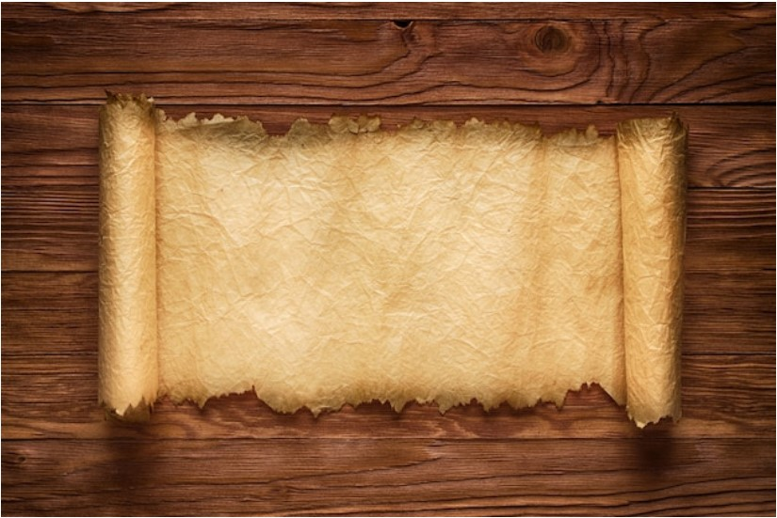
ĐỜI CON DÂNG CHÚA
Kim Ân & Thanh Liên

Slide 14
1. Nguyện xin dâng lên Thiên Chúa trong từng phút giây đời con. Là bao tương lai mơ ước cho tuổi xuân hồng. Dâng ngài trọn niềm yêu mến, kính dâng Ngài cuộc đời tận hiến. Giờ đây con xin Chúa thương đoái nhận lễ dâng.

Slide 15
ĐK: Xin dâng trót tâm tình cùng bánh rượu ngát hương. Bay lên tới thiên tòa nguyện xin Chúa xót thương. Xin Chúa xuống ơn lành để đời con tươi mới. Sống thánh hiến theo Ngài, đời nhọc nhằn sẽ vui.

Slide 16
2. Nguyện xin dâng lên Thiên Chúa muôn ngàn khúc ca tạ ơn. Hồng ân của Lòng Thương Xót xoa dịu tâm hồn. Dâng Ngài một lòng thống hối, kính dâng Ngài một quả tim mới. Cầu xin ơn thiêng tuôn tràn trên đời chúng con.

Slide 17
ĐK: Xin dâng trót tâm tình cùng bánh rượu ngát hương. Bay lên tới thiên tòa nguyện xin Chúa xót thương. Xin Chúa xuống ơn lành để đời con tươi mới. Sống thánh hiến theo Ngài, đời nhọc nhằn sẽ vui.

Slide 18
3. Đời con xin dâng lên Chúa đau buồn sướng vui từ đây. Để luôn đi trong tay Chúa suốt cuộc sống này. Cho dù đường dài muôn lối, cũng cho dù mịt mù tăm tối. Nguyện xin đưa con đến bờ hy vọng, Chúa ơi.

Slide 19
ĐK: Xin dâng trót tâm tình cùng bánh rượu ngát hương. Bay lên tới thiên tòa nguyện xin Chúa xót thương. Xin Chúa xuống ơn lành để đời con tươi mới. Sống thánh hiến theo Ngài, đời nhọc nhằn sẽ vui.

Slide 20
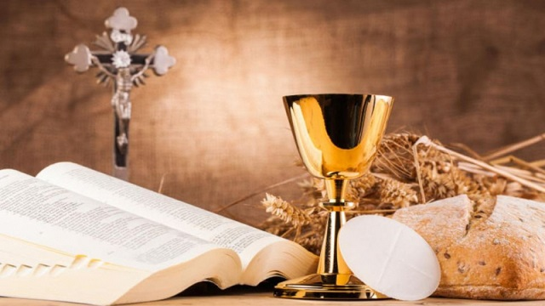

Slide 21
PHÚT GIÂY NHIỆM MẦU
Sr. Trầm Hương, FMSR

Slide 22
1. Phút giây này Chúa ở với con, khắc ghi bằng giao ước thiên thu. Phút giây này con ngỡ như mơ, ân tình chan chứa.

Slide 23
ĐK. Xin cho con yêu Ngài suốt đời! Xin cho con theo Ngài mãi thôi, như hình với bóng. Xin cho con trung thành suốt đời! Làm nụ hoa trắng đơn sơ, tấm chân tình dâng Chúa mà thôi.

Slide 24
2. Phút giây này dâng trọn trái tim, biết nói gì giây phút linh thiêng. Phút giây này năm tháng trông mong, ân tình sâu lắng.

Slide 25
ĐK. Xin cho con yêu Ngài suốt đời! Xin cho con theo Ngài mãi thôi, như hình với bóng. Xin cho con trung thành suốt đời! Làm nụ hoa trắng đơn sơ, tấm chân tình dâng Chúa mà thôi.

Slide 26
3. Phút giây này con được hoá thân, tấm linh hồn sáng chói thiên ân. Phút giây này con uống no say ân tình Thiên Chúa.

Slide 27
ĐK. Xin cho con yêu Ngài suốt đời! Xin cho con theo Ngài mãi thôi, như hình với bóng. Xin cho con trung thành suốt đời! Làm nụ hoa trắng đơn sơ, tấm chân tình dâng Chúa mà thôi.

Slide 29
TÂM TÌNH XIN VÂNG Lm. Thái Nguyên

Slide 30
1. Lời mời gọi của Chúa luôn gây xáo trộn đời con. Bao dự định riêng tư dường như mất hút trong đời. Con mong muốn thế này Chúa lại mong muốn thế kia. Con không sao hiểu được nhưng tin vào tình thương của Ngài.

Slide 31
ĐK. Con xin vâng theo Chúa dù bao nỗi khó khăn trong đời. Con xin vâng trọn đời để thánh ý Chúa được thực thi. Tin vào lòng Chúa tín trung, tin vào tình Chúa bao dung như Mẹ xưa đã xin vâng, trọn niềm phó thác theo ơn Thánh Thần.

Slide 32
2. Tin vào quyền năng Chúa không lo lắng gì ngày mai. Bao điều trong tương lai nằm trong thánh ý của Ngài. Con lo lắng cũng thừa chỉ cần vâng theo ý Cha. Bao phong ba trên đời sẽ kết thành niềm vui sáng ngời.

Slide 33
ĐK. Con xin vâng theo Chúa dù bao nỗi khó khăn trong đời. Con xin vâng trọn đời để thánh ý Chúa được thực thi. Tin vào lòng Chúa tín trung, tin vào tình Chúa bao dung như Mẹ xưa đã xin vâng, trọn niềm phó thác theo ơn Thánh Thần.

Slide 34
3. Đời một đời cho Chúa an vui sống trọn niềm tin. Không sợ chi lao lung vì luôn có Chúa ở cùng. Bao nhiêu nỗi khốn cùng biến thành ân phúc thế nhân. Noi theo gương Đức Mẹ để một lòng phụng sự Chúa Trời.

Slide 35
ĐK. Con xin vâng theo Chúa dù bao nỗi khó khăn trong đời. Con xin vâng trọn đời để thánh ý Chúa được thực thi. Tin vào lòng Chúa tín trung, tin vào tình Chúa bao dung như Mẹ xưa đã xin vâng, trọn niềm phó thác theo ơn Thánh Thần.

Slide 37
TRÀNG HOA MÂN CÔI
Phạm Xuân Chiến

Slide 38
ĐK: Ma-ri-a Mẹ ơi, con dâng Mẹ tràng hoa Mân côi, con dâng Mẹ lời kinh ca vui, kinh kính mừng Mẹ Ma-ri-a. Ma-ri-a Mẹ ơi, theo chân Mẹ đời không đơn côi, xin vâng như Mẹ lòng con luôn tin yêu, mong Mẹ hiền trợ giúp con hèn.

Slide 39
1. Đường trần gian bao nhiêu đau thương, bao đắng cay đang giăng chờ đón. Nguyện Mẹ thương giơ tay ban ơn phù giúp con tin yêu trọn đời.

Slide 40
ĐK: Ma-ri-a Mẹ ơi, con dâng Mẹ tràng hoa Mân côi, con dâng Mẹ lời kinh ca vui, kinh kính mừng Mẹ Ma-ri-a. Ma-ri-a Mẹ ơi, theo chân Mẹ đời không đơn côi, xin vâng như Mẹ lòng con luôn tin yêu, mong Mẹ hiền trợ giúp con hèn.

Slide 41
2. Này người ơi ta nhanh chân lên, mau đến bên ngai thiêng Mẹ thánh. Nguyện Mẹ thương ban muôn ơn thiêng để chúng con xin vâng trọn đời.

Slide 42
ĐK: Ma-ri-a Mẹ ơi, con dâng Mẹ tràng hoa Mân côi, con dâng Mẹ lời kinh ca vui, kinh kính mừng Mẹ Ma-ri-a. Ma-ri-a Mẹ ơi, theo chân Mẹ đời không đơn côi, xin vâng như Mẹ lòng con luôn tin yêu, mong Mẹ hiền trợ giúp con hèn.

Slide 43
3. Này tràng hoa Mân côi dâng lên chan chứa bao tâm tư trìu mến. Nguyện Mẹ thương ban muôn ơn thiêng và giúp con theo gương Mẹ hiền.

Slide 44
ĐK: Ma-ri-a Mẹ ơi, con dâng Mẹ tràng hoa Mân côi, con dâng Mẹ lời kinh ca vui, kinh kính mừng Mẹ Ma-ri-a. Ma-ri-a Mẹ ơi, theo chân Mẹ đời không đơn côi, xin vâng như Mẹ lòng con luôn tin yêu, mong Mẹ hiền trợ giúp con hèn.

